Slide 1

看图学英语
——水果篇

Slide 2

1
草莓
香蕉
橙子
苹果
2
3
4

Slide 3
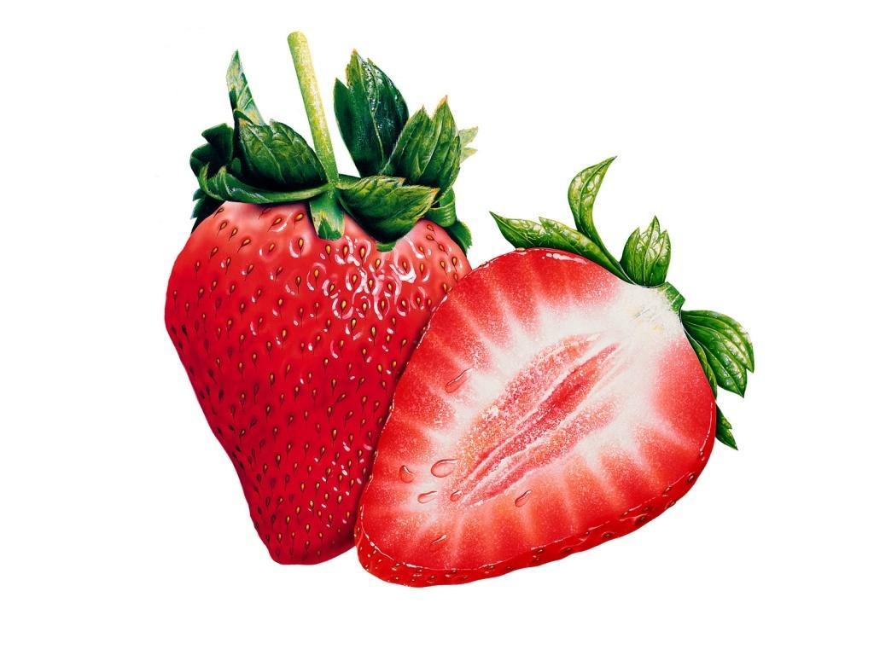
草莓
Strawberry

Slide 4
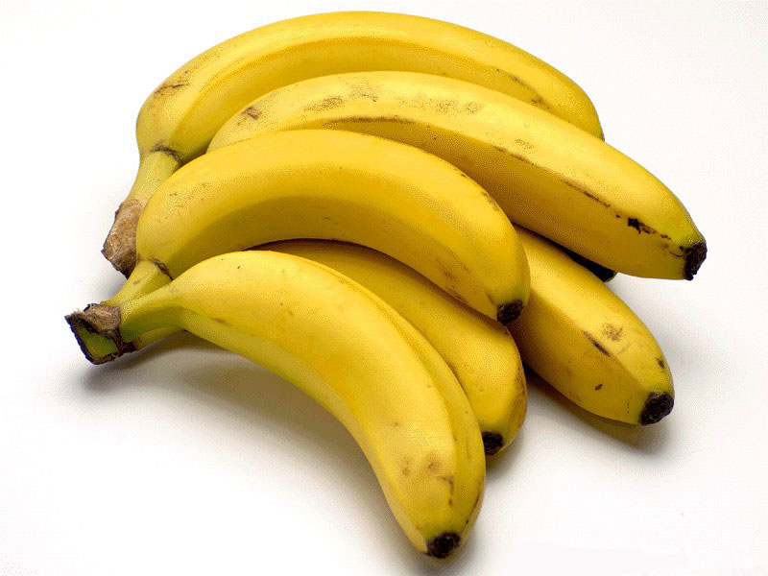
香蕉
banana

Slide 5
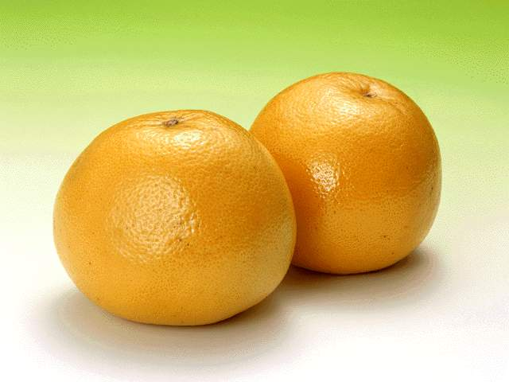
橙子
orange

Slide 6
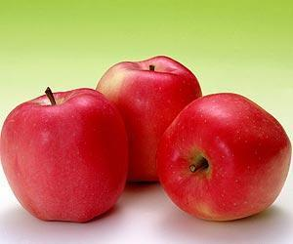
苹果
apple

